Slide 1
Функциональные возможности подсистемы
«Тестирование обучающихся» ФГИС «Моя школа»
ГБОУ СО «Ачитская школа-интернат, реализующая адаптированные основные общеобразовательные программы.
Лыкосова Антонида Геннадьевна,
учитель математики

Slide 2

Подсистема «Тестирование обучающихся» включена в состав ФГИС «Моя школа» с целью создания условий для цифровой трансформации системы образования и эффективного использования новых возможностей информационных технологий.
Подсистема обеспечивает возможность разработки и ведения измерительных материалов, ключей правильных ответов, критериев проверки для проведения диагностических процедур.

Slide 3
Подсистема «Тестирование обучающихся» контроль степени усвоения обучающимися материала
Типы заданий:
Позволяет:
выбрать ответ;
выбрать из списка;
ввести ответ;
свободный ответ;
задание с HTML-кодом;
диктант;
перетаскивание;
выделить область;
таблица;
рисование
проводить контрольные и пробные тестирования учащихся в заданный период,
использовать тесты - тренажеры для отработки изученного материала,
быстро проверить тесты,
осуществить экспертную проверку,
проконтролировать ход тестирования и его итоги.
Разделы подсистемы: тесты, тестирования, шаблоны, тренажеры
Инструкция по работе педагога с подсистемой «Тестирование обучающихся» (Тесты)
Инструкция по работе с разделом «Экспертиза развернутых ответов» (подсистема «Тесты»)
Педагогам | Обучающимся
создавать тесты для обучающихся | проходить назначенные контрольные и пробные тестирования
применять готовые задания для создания своих тестов | использовать тесты-тренажеры для отработки тем по учебным предметам
запланировать начало тестирования | получать автоматическое уведомление о необходимости пройти тестирование
выбирать тип тестов (контрольный, пробный, тренажер) | получать уведомление о результатах тестирования
использовать для создания теста разные виды заданий

Slide 4
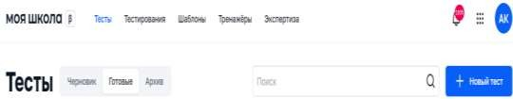
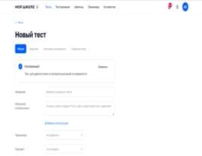
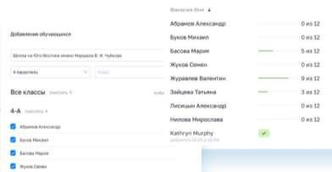
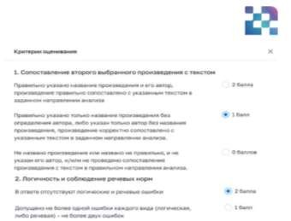
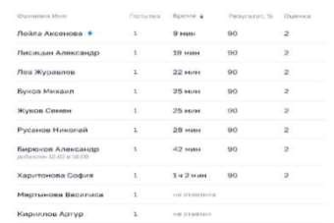
Раздел «Тесты»
Тест - совокупность заданий, используемая для оценивания или
приобретения знаний обучающимися
Конструирование теста
Проведение тестирования
Этапы работы с тестом
Проверка тестов
Просмотр результатов
Фильтры для поиска:
по статусу: черновик, готовые, архив
по релевантности: сначала новые, сначала старые
по полям: предмет, класс, период публикации,
уровень сложности и т.д.

Slide 5
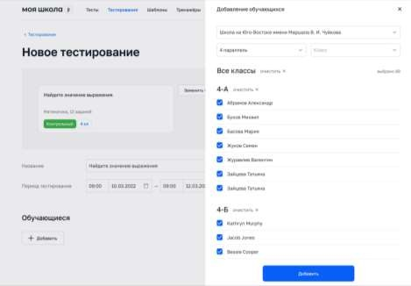
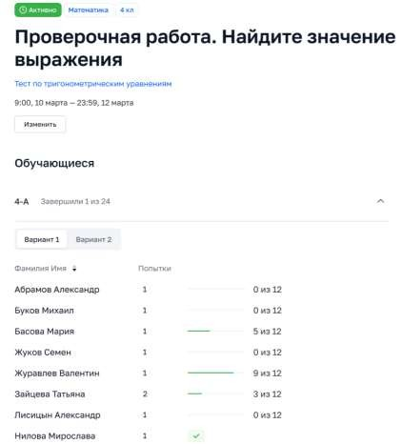
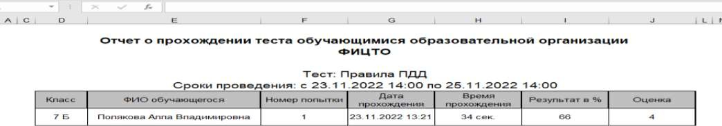
Раздел «Тестирование»
составление списка обучающихся образовательной организации, которым назначен определенный тест;
сохранение списка обучающихся;
получение отчета о прохождении теста обучающимися из числа включенных в список.
Создание тестирования:
Нажать кнопку «Новое тестирование»
Указать: тест, название тестирования, период
Добавить аудиторию тестируемых
Назначить тестирование
Отправляется уведомление в ЛК ФГИС «Моя школа» о назначенном тесте
Можно загрузить на устройство пользователя отчет о прохождении тестирования в формате XLS

Slide 6
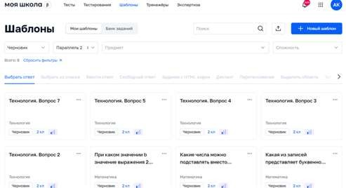
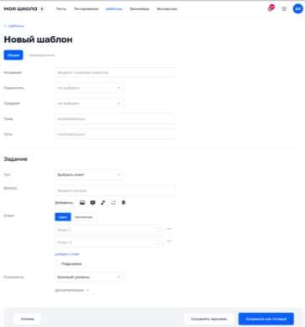
Раздел «Шаблоны»
Шаблон – это заранее подготовленное учебное задание или его часть, используемая при конструировании теста. Данный раздел предназначен для навигации по шаблонам заданий, просмотра, создания и изменения шаблонов, управления статусом шаблона, удаления шаблона, экспорта и импорта шаблона
Группы заданий:
вопросы с автоматической проверкой
вопросы, требующие проверки эксперта
Статусы шаблона
Черновик | Готовое задание | Архив
Шаблон редактируется (Шаблон как объект появляется в Системе, ему присваивается уникальный идентификатор.Он становится доступным для просмотра и добавления в тест) | Шаблон сохранён. (Статус присваивается при сохранении шаблона как готового задания. Шаблон становится доступным для просмотра, добавления в тест и сохранения на компьютере пользователя) | Шаблон снят с публикации. (Статус присваивается в случае снятия шаблона с публикации. Шаблон остается доступным для просмотра, но его нельзя добавить в тест)

Slide 7
